Slide 1
學生端
操作說明
已清空第一次試模擬選填之志願資料
學生請使用預設密碼進行登入，再進行修改密碼

Slide 2
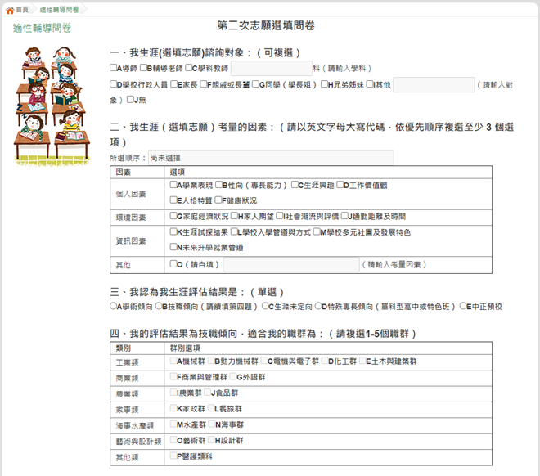
適性輔導問卷調查

Slide 3
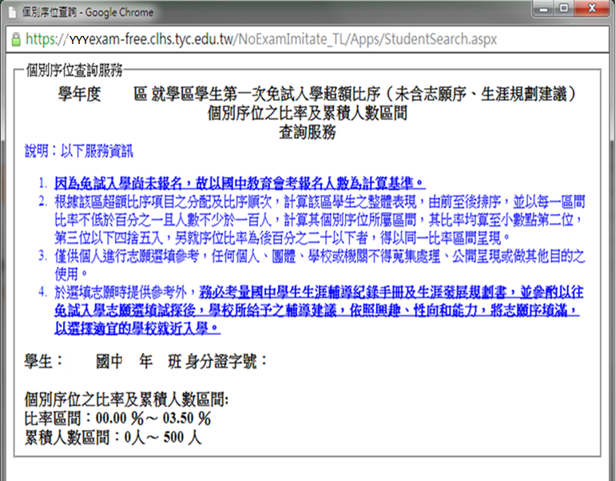
個別序位查詢示意圖

Slide 4
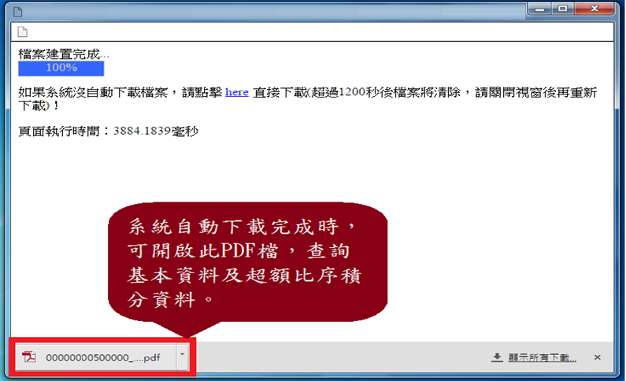
基本資料及超額比序積分資料查詢
志願選填相關作業/ 基本資料及超額比序積分資料查詢
點選後系統會直接下載「學生基本資料及超額比序積分資料表」

Slide 5
模擬選填志願期間，首次登入志願選填頁面，務必先完成適性輔導問卷填報，才可選填志願。
建議選填過程中，每隔一段時間按下「儲存志願」按鈕，以避免停電等情況導致所選志願遺失。
選填完畢，務必按下「儲存志願」按鈕，並至「查詢我的志願資料」頁面確認您選擇的志願及排序。
志願選填開放期間尚未列印報名表前，可無限次修改志願及變更順序。
安全性考量，在選填志願期間若要離開位置，務必先登出。
志願選填提醒

Slide 6
志願選填(免試)
志願選填相關作業/志願選填(免試)
首先閱讀注意事項。
選擇免試欲加入科組：下拉選單選擇學校、科組、學校序。
點選【加入】按鈕。
調整排序。
點選【儲存志願】按鈕。
【加入】：只是暫存志願，並不會儲存到系統哦！
很重要！

Slide 7
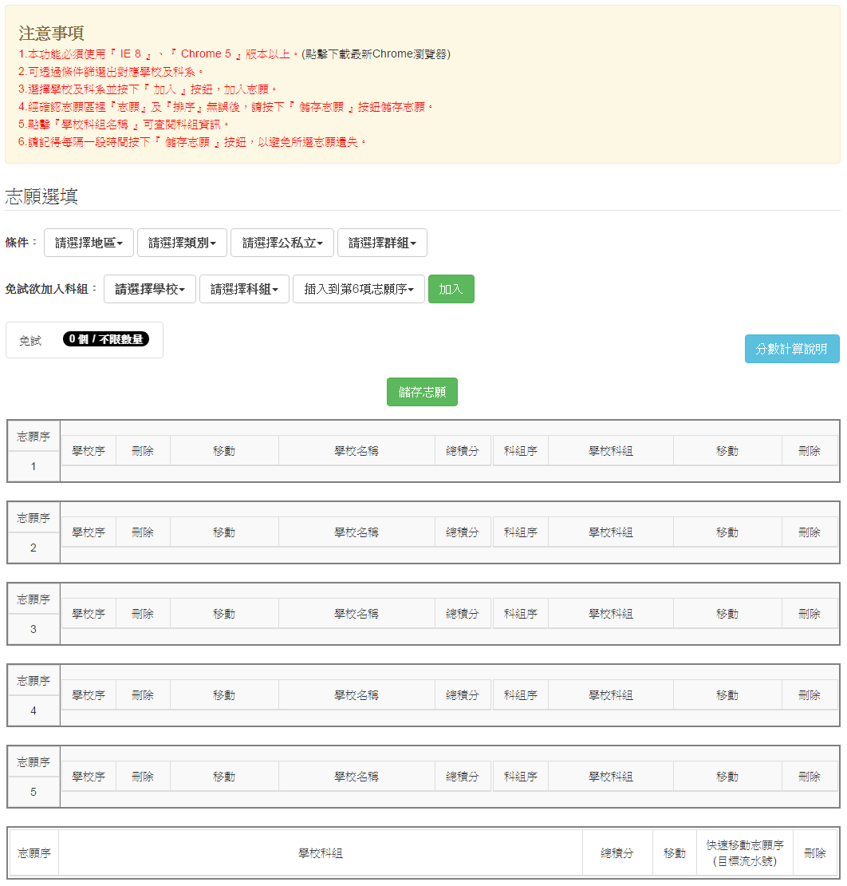
志願選填(免試)
1
2
3
5
4
前5個志願序，1個志願序最多只能放3間「學校」。
6以後的志願序無上限。

Slide 8
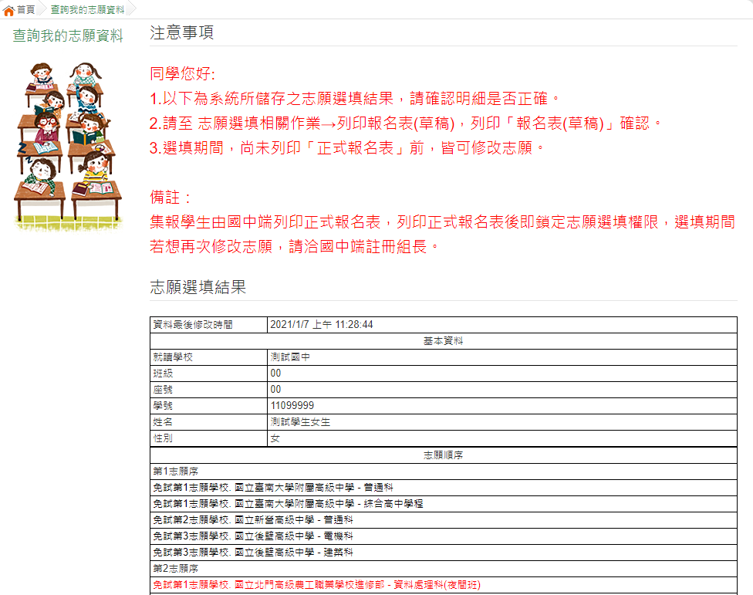
查詢我的志願資料
儲存志願完成後，務必到【查詢我的志願資料】頁面，確認所選的志願及順序哦！
志願選填相關作業/查詢我的志願資料

Slide 9
列印報名表（草稿）
學生端可以列印學生報名表(草稿)與家長或老師做討論哦！
志願選填相關作業/列印報名表

